Slide 1


株式会社Seneca
コーポレート資料

Slide 2
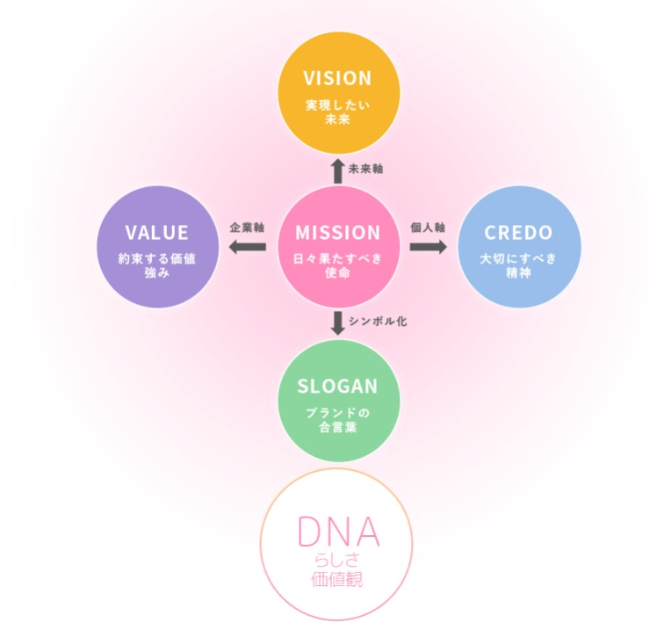
SenecaのMVVPS
CREDOをPRIDEに変更する

